Slide 1
Здоровьесберегающие технологии для дошкольников на музыкальных занятиях
Гимнастика для глаз.
Пальминг.
Подготовила: музыкальный руководитель ГБОУ СОШ № 7 СП «Детский сад Лучики» города Похвистнево
Дурнева В.И.

Slide 2
АКТУАЛЬНОСТЬ
Забота о здоровье детей , важнейшая задача всего общества. Не секрет , что состояние здоровья подрастающего поколения является показателем благополучия общества, отражающим не только истинную ситуацию, но и дающим прогноз на перспективу

Slide 3
Цель здоровьесберегающих образовательных технологий
Обеспечить дошкольникам возможность сохранения здоровья. Сформировать у него необходимые знания и навыки по ЗОЖ. Научить использовать полученные знания в повседневной жизни.

Slide 4
1. Валеологические распевки. 2. Дыхательная гимнастика. 3 Артикуляционная гимнастика. 4. Пальчиковая гимнастика (пальчиковые игры) 5. Речевые игры. 6 игровой массаж и самомассаж. 7 Зрительная гимнастика (игры для глаз)
Система музыкально – оздоровительной работы предполагает использование на каждом музыкальном занятии следующих здоровьесберегающих технологий:

Slide 5
Глаза - самый ценный и удивительный дар природы, самый важный орган чувства, а поэтому заслуживает исключительного внимания.

Slide 6
Значение зрительной гимнастики: 1. обеспечивает улучшения кровоснабжения тканей глаза; 2.повышает эластичность и тонус глазных мышц и глазодвигательных нервов; 3.укрепляет мышцы век; 4.снимает переутомление зрительного аппарата; 5.развивает способность к концентрации взгляда на ближних объектах; 6Повышает способность зрительного восприятия и оценки объектов окружающего пространства.

Slide 7
Рекомендации по проведению зрительной гимнастики:
Проводится 2-3 раза в день (в бытовой, игровой деятельности, на прогулках, перед занятиями, во время занятий, между занятиями);
Продолжительность зрительной гимнастики 3-5 минут;
Голова должна быть не подвижна;
Очки снимаются (при их наличии)
Начинать зрительную гимнастику нужно с упражнения на расслабление, затем проводятся подвижные упражнения;
Принцип от простого к сложному (от простых движений глазами к более сложному стихотворному тексту с различными сочетаниями; от небольшого стихотворного текста к более сложному и длинному)

Slide 8
Виды зрительной гимнастики:
По словесной инструкции
С использованием художественного слова
С предметами
С использованием офтальмотренажеров

Slide 9
По словесной инструкции
«Пальминг» - растереть ладони рук, закрыть глаза и прикрыть им тёплыми ладонями, так чтобы не проникал свет. Расслабиться , подумать о приятном.
«Стрельба глазами» - отводить глаза до упора вправо и влево по 8-10 раз, не доводя их до утомления.
«Мотылек» - быстро и легко моргать глазами (веки как крылья бабочки). Это расслабляющее движение нужно выполнять после каждого упражнения.
«Кто там?» - сильно зажмуриться, затем широко открыть глаза.
«Заборчик» - поднимать глаза вверх и опускать вниз.
«Совенок» - вращать глазами по часовой стрелке, затем тоже самое движение против часовой стрелки.
«Пиноккио» - Медленно поднести указательный палец, не сводя с него глаз, к кончику носа. Затем отвести палец от носа, сопровождая его взглядом.

Slide 10
С использованием художественного слова
«Ночь»
Ночь. Темно на улице.
(выполняются действия по тексту)
Надо нам зажмуриться.
Раз, два, три, четыре, пять
Можно глазки открывать.
Снова до пяти считаем,
Снова глазки закрываем.
Раз, два, три, четыре, пять
Открываем их опять.
(повторить 3-4 раза)
«Кот»
Кот на солнышке сидит,
Глаз закрыл, второй закрыл
(закрыть по-очереди оба глаза)
Кот играет в «Жмурки»
С кем играешь Васенька?
Мяу, с солнцем красненьким!
(открыть оба глаза)

Slide 11
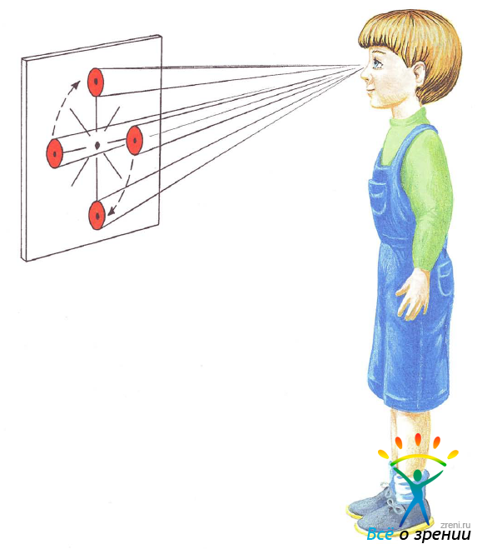
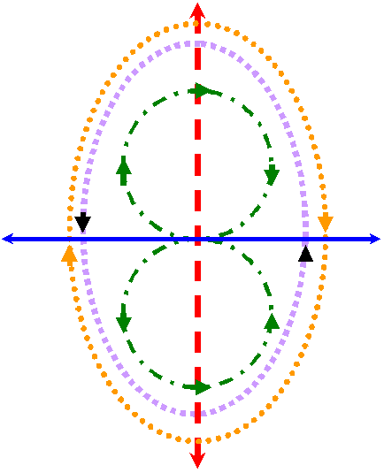
С использованием тренажеров (настенных, потолочных, индивидуальных)

Slide 12
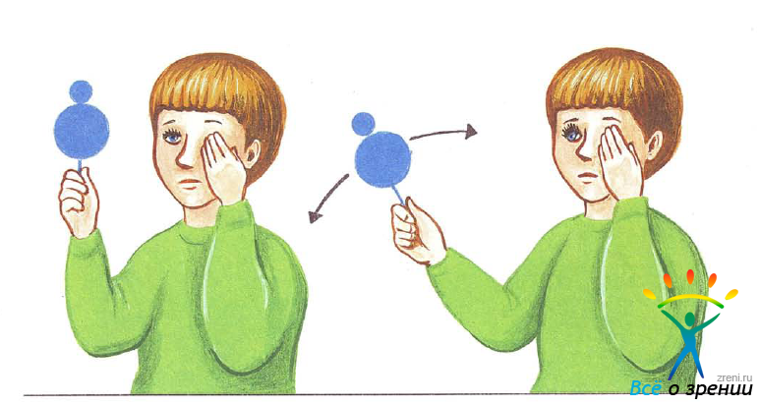
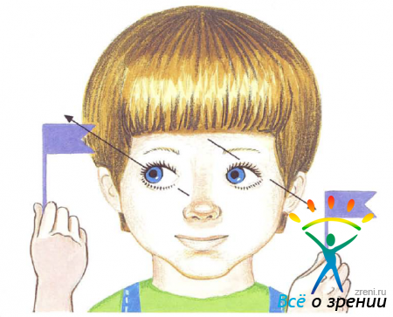
С предметами (слежение глазами за плавно перемещающимся в разных направлениях предметом)

Slide 13
«Пальминг» Искусственное затемнение глаз с помощью ладоней. Само происхождение этого слова идет от английского слова palm- «ладонь», palming - «оладонивание».

Slide 14
Результаты.
Пальминг дает глазам отдых, а отдых в свою очередь расслабляет мышцы глаз и одновременно активизирует нервные клетки сетчатки.
Расслабит психоэмоциональную сферу, развивается воображение, память и творческий потенциал.

Slide 15
Подготовка.
Пальминг выполняется следующим образом: сначала натираем наши ладошки друг о друга до теплоты,
Чтобы потом согреть наши глаза. После этого нужно собрать все пальцы обеих рук, прислонив их друг к другу. Затем нужно скрестить наши собранные пальцы одной руки с другими примерно под прямым углом, положив ладони одна на другую.
Таким образом мы получаем как бы уголок из наших рук. Затем как бы уголок из наших рук. Затем наложите этот уголок на лицо, оставив нос под уголком

Slide 16
Пальминг
Сядьте прямо, расслабьтесь. Прикройте глаза руками, чтобы не было «щёлочек».Дыхание должно быть спокойным. Представьте то, что вам доставляет удовольствие: отдых на море, ночное небо, пение соловья.

Slide 17
1 упражнение. «Сквозь пальцы»
Разомкните пальцы на уровне глаз. Делайте повороты головой вправо – влево, при этом смотрите сквозь пальцы вдаль. Три поворота с открытыми глазами, три поворота – с закрытыми. Повторить 20-30 раз

Slide 18
2 упражнение «Письмо носом
Расслабьтесь , закройте глаза. Представьте что кончик носа продолжает длинная указка-ручка. Теперь пишите в воздухе носом-ручкой буквы, письмо, имена, нарисуйте домик с трубой и т.д.

Slide 19
3 упражнение.
Глубоко вдыхая посмотрите на кончик носа. Сделайте задержку на несколько секунд и, выдыхая, верните глаза в исходное положение. Закройте глаза на небольшое время.

Slide 20
4 упражнение.
На вдохе медленно поверните глаза вправо («до упора», но без сильного напряжения). Не задерживаясь , на выдохе, верните глаза в исходное положение. Таким же образом поверните глаза влево.

Slide 21
5 упражнение. «Диагонали»
На вдохе посмотрите в правый верхний угол (приблизительно 45°от вертикали) и, не задерживаясь, верните глаза в исходное положение. На следующем вдохе посмотрите на нижний левый угол и на выдохе верните глаза в исходное положение.

Slide 22
6 упражнение «Циферблат».
Вдыхая, опустить глаза вниз и затем медленно поворачивать их по часовой стрелке, остановившись в самой верхней точке (на 12-и часах). Не задерживаясь, начать выдох и продолжить поворот глаз по часовой стрелке (до 6-и часов).Для начала достаточно одного круга, постепенно их количество можно довести до трёх кругов (через 2-3 недели). При этом , нужно не задерживаясь после первого круга, сразу начать второй. Закрыть после выполнения упражнения, глаза на несколько секунд.
Затем сделать это упражнение, выполняя движение против часовой стрелки.
В завершении комплекса, нужно сделать пальминг (3-5 минут)

Slide 23
Выход из пальминга.
Под ладонями глаза тихонько зажмурили, не открывая глаз- ослабили- зажмурили- ослабили- зажмурили- ослабили. Ладошки с глаз сняли, расслабленно помотать головой 3 раза «да-да», 3 раза «нет-нет», глубоко вдохнули. Открыть глаза, глубоко выдохнуть, быстро-быстро поморгать.

Slide 24
Соляризация глаз на источнике света.
Встаньте лицом к солнцу, глаза обязательно закройте (Обязательно!!! Иначе сожжете сетчатку) и начните плавно поворачивать головой из стороны в сторону. Попеременно подставляя солнцу то один глаз, то другой и прогревая попеременно все части глаза.
Ещё лучше будет, если совместить это упражнение с покачиванием с поворотом туловища.
Делайте такую соляризацию несколько минут, а затем отвернитесь от солнца и сделайте глазам пальминг (5-10 минут, но в 2 раза дольше, чем делаете соляризацию)

Slide 25
Не упускайте шанс сделать соляризацию и пальминг с детьми. Упражнения можно делать во время режимных моментов, на зарядке, на прогулке, во время игровой деятельности

Slide 26
Спасибо за внимание!

